Slide 1
포트폴리오
코드의 빗자루 장성윤

Slide 2
목차
1. 개인 프로젝트 소개(채팅 프로그램)
2. 사용 가능 언어 소개
4.깃 허브 주소및 구글 드라이브 주소

Slide 3
1. 프로그램 개요 및 소개
프로그램 개요
프로그램 소개
프로그램명 | 채팅 프로그램
개발환경 | Windows 7
Lang/Tools | Java/eclipse
사용기술 | Java socket을 이용한 네트워크 구현, Java JFrame을 통한 GUI구현, Java Multi Thread를 이용한 유저 다중 접속
본 프로젝트는 PC기반으로 제작되어 서로가 간단한 문자 메시지를 주고받는 채팅을 위해 만들어진 프로그램입니다.
채팅을 하려면 회원가입과 로그인을 해서 접속한 후 방을 만들어 사용자를 초대해야 되는 구조입니다.

Slide 4
2. 프로그램에 구현된 기능
기능 | 기능에 대한 설명
로그인 - 회원가입 | 회원가입은 유저로부터 ID,Password,Nickname을 받아서 userinfo.txt파일로 c드라이브 안에 저장 시킵니다. 로그인시 userinfo.txt파일을 읽어들여 사용자 접속을 허용합니다.
방 만들기 - 방 참가 | 사용자가 방을 만들려고 서버에 방 이름과 방 비밀번호를 서버로 보내면 서버는 방을 생성하고 방을 만든 사용자를 자동으로 추가합니다. 방에 사용자를 초대하려면 방에 접속하고 있는 사람이 서버에 메시지를 보내 현재 접속한 사용자를 방에 추가한다.
채팅 | 채팅은 Chatting이라는 프로토콜을 정의하여 Chatting이란 Protocol을 가진 메시지가 왔을때 방안에 각각의 사용자들에게 모두 뿌려주어 사용자들의 채팅창에 띄운다.

Slide 5
2-1. 기능 구현 과정
회원가입
방 만들기 및 방 참가
서버에서 회원정보를 텍스트 파일로 저장
방 정보 서버로 송신
서버에서 방 정보를 벡터에 저장 후 접속자들에게 알림
초대 혹은 방 참가로 사용자들이 방에 참가
채팅
사용자가 채팅방에서 서버로 메시지를 보냄
서버가 방안에 모든 사용자들에게 메시지 전달
회원정보 서버로 송신
로그인시 파일을 읽어 회원정보가 맞다면 접속허용

Slide 6
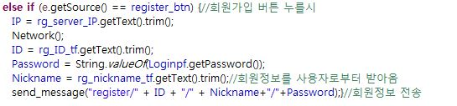
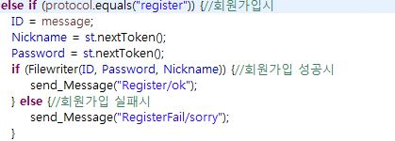
3-1. 주요기능에 쓰인 코드 - 회원가입
클라이언트는 회원가입 버튼을 누를 때 접속할 서버의 IP를 받아서
서버에 접근하고 register프로토콜로 회원가입을 위한 정보들을 보낸다.
서버는 register프로토콜을 받았을 때는 Filewriter 메소드를 호출해서 텍스트파일로 회원정보를 저장하고 성공했을 때 에는 성공 메시지를 보내고 실패했을 때에는 실패 메시지를 보낸다.

Slide 7
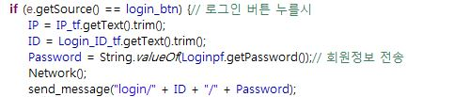
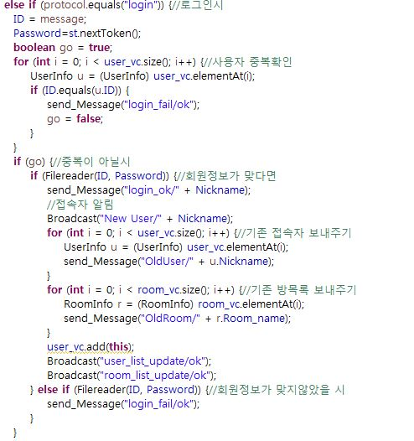
3-1. 주요기능에 쓰인 코드 -로그인
Client에서 로그인 버튼을 누를때 Login 프로토콜로 ID와 Password가 서버로 보내진다.
Server에서는 Login 프로토콜로 메시지가 오면 같은 아이디로 접속한 사용자가 있는지 확인하고 Filereader 메소드를 이용해서 회원정보에 입력한 정보가 있는지 확인하고 있다면 기존의 접속자들의 목록과 방 목록을 보내고 성공 메시지를 보낸다.
맞지 않을 시에는 실패 메시지를 보낸다.

Slide 8
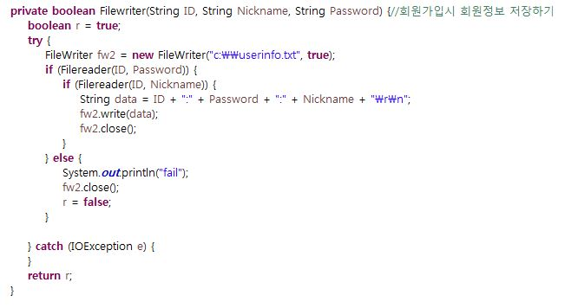
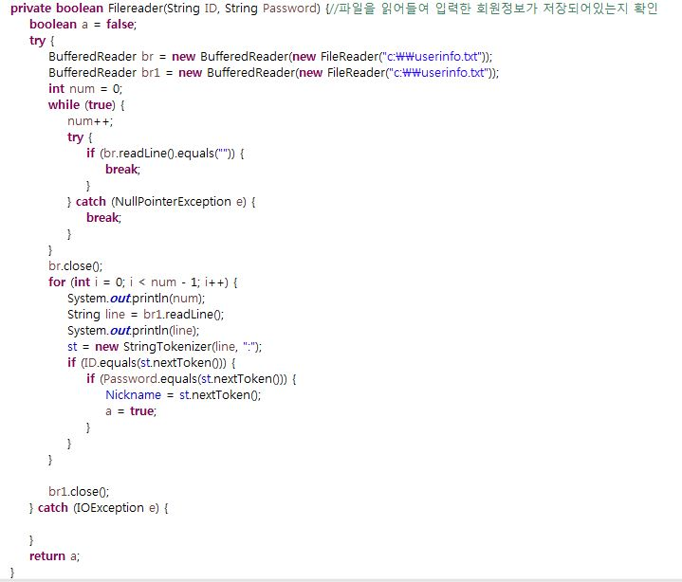
3-1. 주요기능에 쓰인 코드 –파일 쓰기 및 읽기
Filewriter(String ID,String Nickname,String Password) 메소드는 boolean형의 메소드로써 정보저장에 성공했을 때에는 true를 아닌 경우에는 false를 반환한다.
매개변수로 ID와 Nickname, Password를 가져오며 그 정보들을 c\\userinfo.txt 에 저장한다.
저장할 때 Filereader 메소드로 똑같은 ID나 Nickname이 있는지 확인한다.
Filereader(String ID,String Password) 메소드는 회원정보를 저장할 때에는 ID나Nickname이 중복되지않도록 해주는 메소드로 사용되며
로그인 할 때에는 입력한 ID와 Password가 회원가입된 것인지 확인한다.
boolean형을 반환한다. 같은 ID나 Password일 때에는 false 그것이 아닐 때에는 true를 반환한다.
파일이 몇 줄인지 먼저 센 다음 파일을 읽어 들이면서 입력한 ID와Password가 있는지 확인한다.

Slide 9
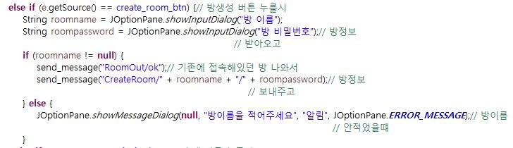
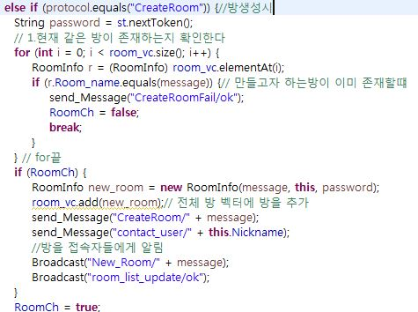
3-2. 주요기능에 쓰인 코드 –방 생성
Client에서 방생성 버튼을 눌렀을 때에 방 이름과 방 비밀번호를 입력한 후 그 정보를 CreateRoom이란 프로토콜로 서버로 보낸다.
Server에서는 CreateRoom이란 프로토콜이란 메시지를 받으면 만들고자 하는방이 이미 있는지 없는지 확인하고 없다면 전체 방 벡터에 방을 추가하고 방을 모든 접속자들에게 보낸다.

Slide 10
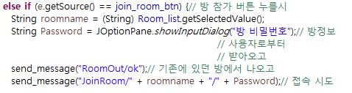
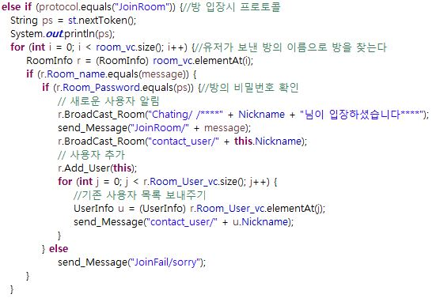
3-2. 주요기능에 쓰인 코드 –방 참가
Client에서 방 참가 버튼을 누를 때에는 기존에 있던 방에서 나오고 리스트에서 방을 선택하고 방 비밀번호를 입력한다음 서버로 JoinRoom이란 프로토콜로 접속할 방의 정보를 보낸다.
Server에서는 JoinRoom이란 프로토콜로 메시지를 받으면 방벡터에서 메시지에 담긴 방 이름으로 방을 찾고 방 비밀번호를 확인한 다음 그 사용자를 방안의 유저벡터에 추가시키고 성공했다는 메시지를 보내준다 실패할 경우 실패했다는 메시지를 보내준다.

Slide 11
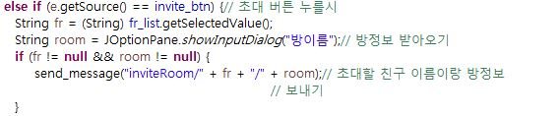
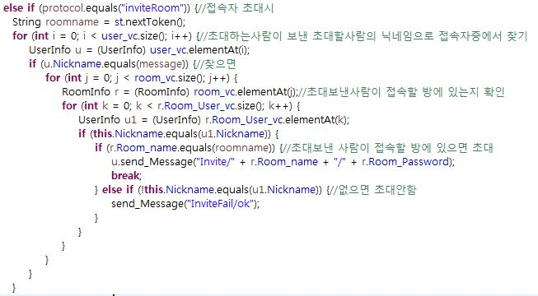
3-2. 주요기능에 쓰인 코드 –방 초대
Client에서 초대 버튼을 누를 때에는 리스트에서 선택된 접속자의 닉네임과 이어서 입력하는 방이름을 inviteRoom이란 프로토콜로 정보를 보낸다.
Server에서는 inviteRoom이란 프로토콜의 메시지를 받게되면 초대하는 유저가 보낸 초대할 사람의 닉네임을 접속자중에서 찾는다.
그리고 초대를 보낸 유저가 초대하려는 방에 접속되어있는지 확인한 후 초대하려는 유저에게 초대 메시지를 보낸다.
실패할 경우 초대를 하려는 사람에게 실패메시지를 보낸다.

Slide 12
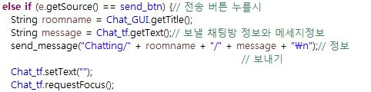
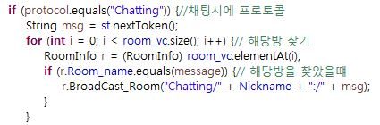
3-3. 주요기능에 쓰인 코드 –채팅
Client에서 전송 버튼을 누를 때 에는 보낼 채팅방의 이름을 채팅창의 타이틀로부터 가져오고 채팅 내용은 채팅텍스트필드에서 가져와서 서버로 Chatting 이라는 프로토콜로 메시지를 보낸다.
Server에서는 Chatting 이라는 프로토콜의 메시지를 받았을 때에는 받은 방의 이름을 방벡터에서 찾고 찾았을 때에는 그 방안에 있는 모든 접속자에게 메시지를 전송한다.

Slide 13
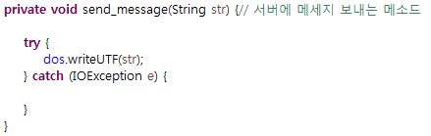
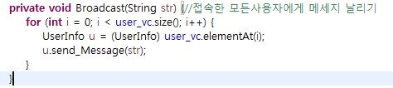
3-3. 주요기능에 쓰인 코드 –서버와 클라이언트간의 메시지 전송 메소드
Client에서 메시지를 보낼 때에는 서버와 연결된 DataOutputStream을 이용해서 메시지를 보낸다.
Server에서도 이와 마찬가지로 각각의 클라이트들과 연결된 유저소켓의 DataOutputStream을 이용해서 클라이언트들에게 메시지를 보낸다.
Server에서 모든 접속자들에게 동시에 메시지를 전달해야 할 때에는 유저벡터의 사이즈만큼 for문을 돌려 각각의 유저소켓으로 send_Message메소드를 사용한다.

Slide 14
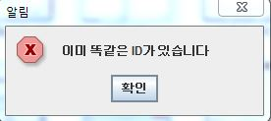
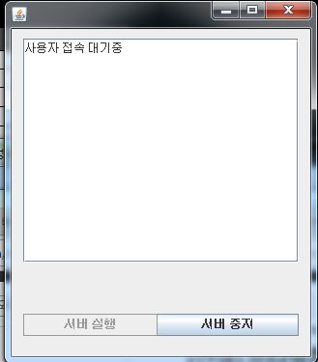
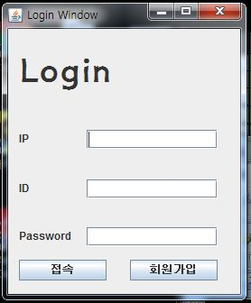
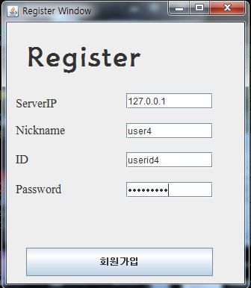
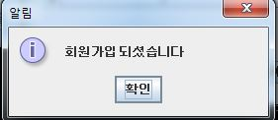
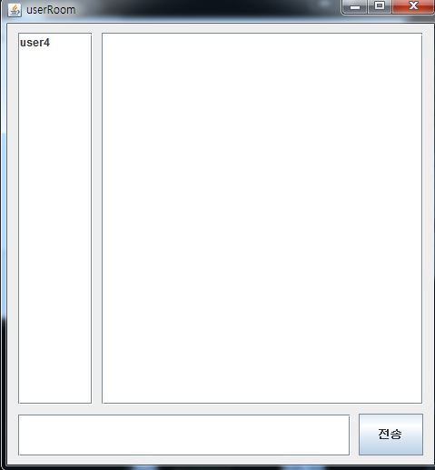
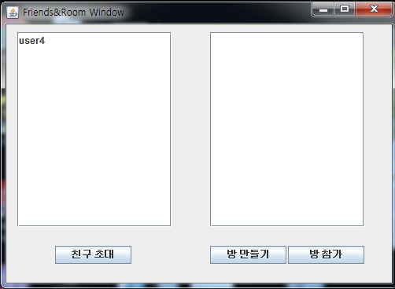
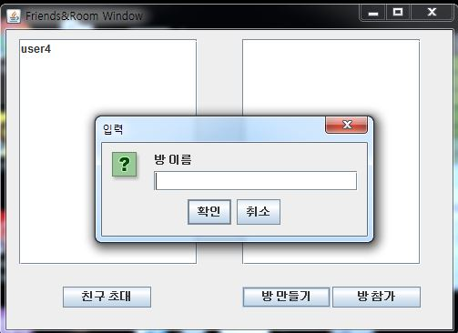
결과 화면
회원가입 실패 했을 경우
실행 버튼 클릭
회원가입 버튼 클릭
회원가입 버튼 클릭
채팅 창
접속자 리스트
방 리스트
방 접속자 리스트
방 만들기 버튼 클릭
채팅 메시지 넣는 곳

Slide 15
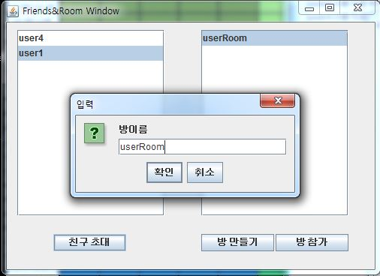
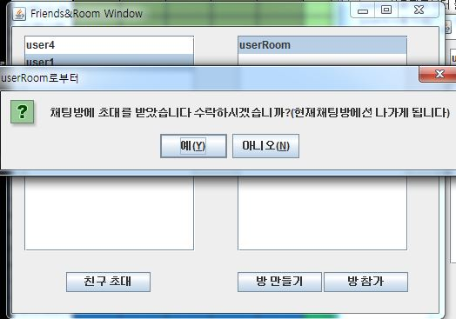
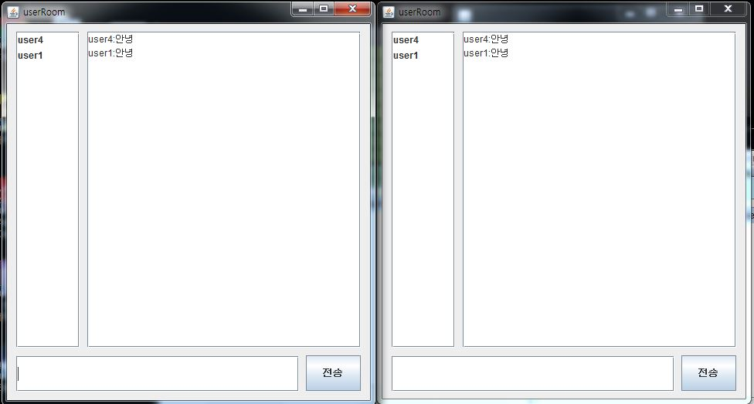
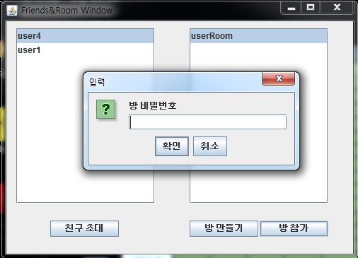
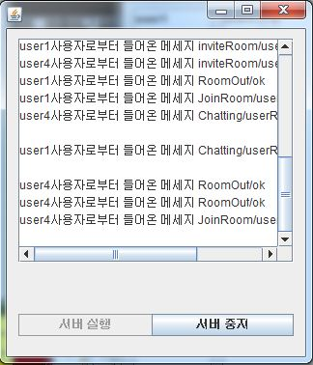
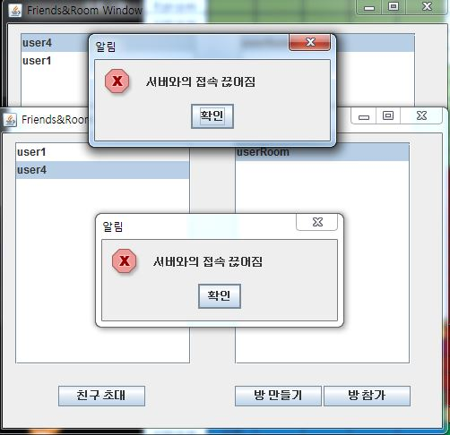
결과 화면
초대받은 사람의 창
서버를 닫는다
방에 참가 할 때

Slide 16
사용 가능 언어
C
기본적인 문법및 자료구조,
DP(동적계획법),정렬,탐색
등의 알고리즘 구현가능
Java
기본적인 문법및 객체지향
프로그래밍,멀티쓰레딩,소켓 구현
GUI구현 가능
Python
기본적인 문법및 정규 표현식
활용,멀티쓰레딩,소켓 구현이
가능함
Javascript
기본적인 문법 사용가능
html
기본적인 태그 사용가능

Slide 17
파일 공유 링크
구글 드라이브(채팅 프로그램)
깃허브

Slide 18
끝
이상입니다.

